Slide 1

Phân tích tỷ số tài chính bằng Python
PGS.TS.Đỗ Phúc
Trí Nhân Data Science & Application R&D Group
Website:https://trinhansg.github.io/
Email: phucdo18@gmail.com

Slide 2
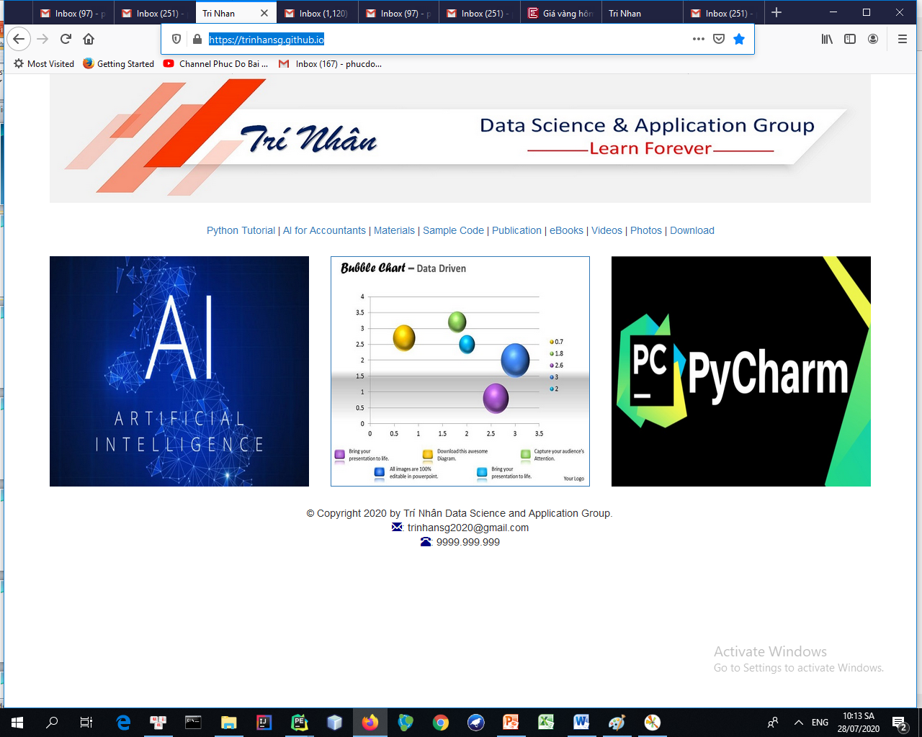
https://trinhansg.github.io/

Slide 3
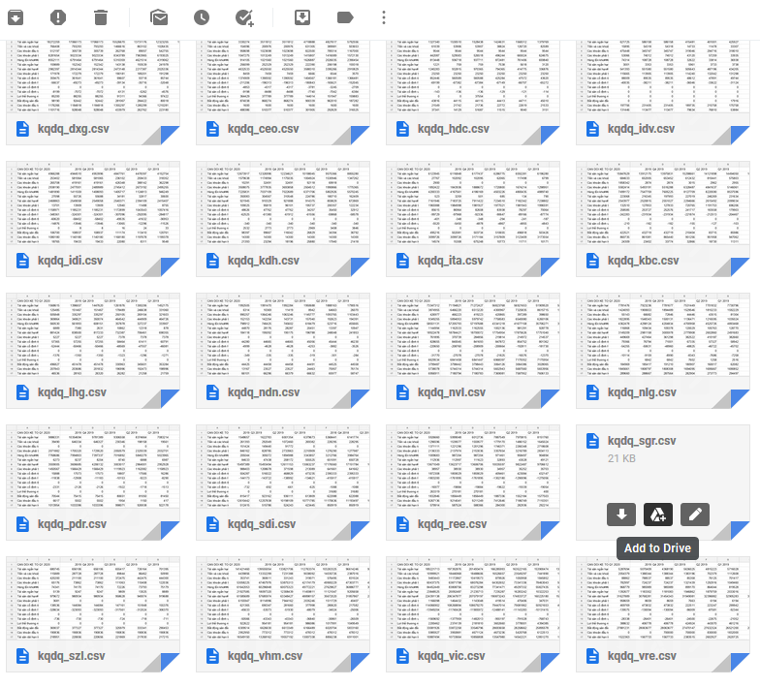
Dữ liệu: các báo cáo tài chính của các cty trong lĩnh vực bất động sản
Các báo cáo tài chính của các cty trong lĩnh vực bất động sản

Slide 4
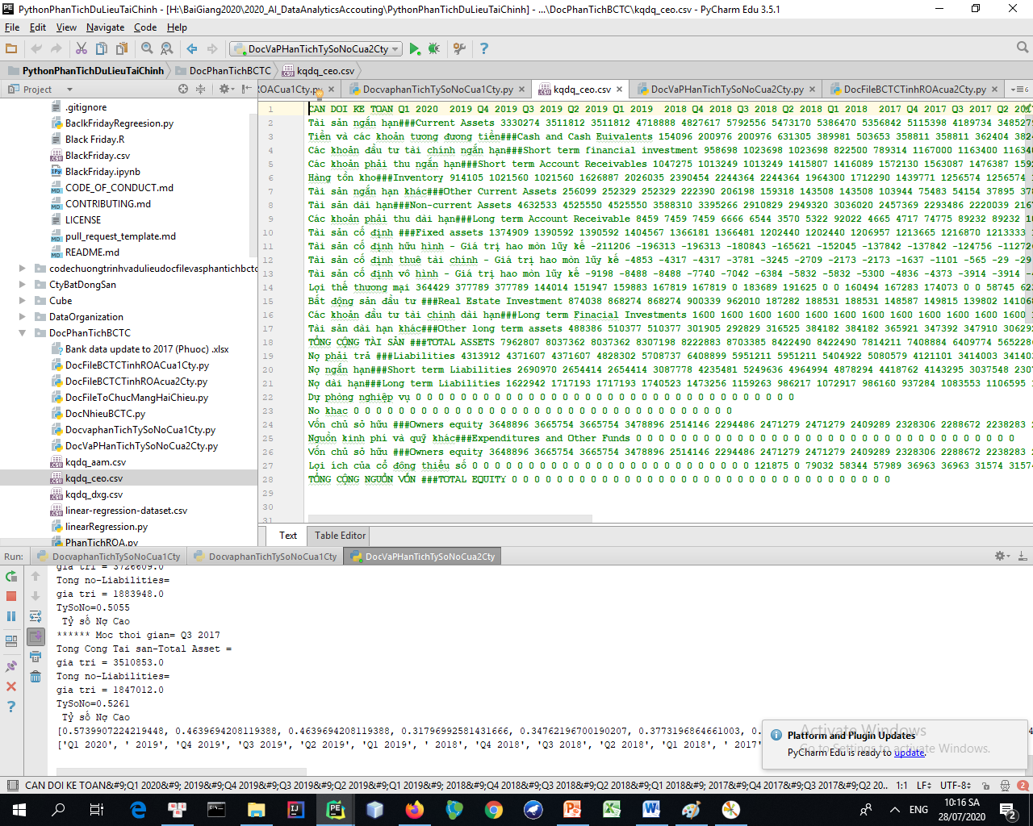
Dữ liệu của cty có mã chứng khoán là CEO được lưu trong file csv

Slide 5
Đọc dữ liệu từ file csv vào bộ nhớ
filename="kqdq_ceo.csv" if str(path.exists(filename))!="True": print("not file exist") exit(0) print("filename=",filename) print("==Doc Bao cao tai chinh ==="+filename) import csv with open(filename,encoding="utf8") as csvfile: readCSV = csv.reader(csvfile, delimiter='\t') i=1 DongTieuDe=[] DongChiTiet=[] for row in readCSV: if i==1: DongTieuDe=row i=i+1 else: TempArray=[] for j in range(len(row)): TempArray.append(row[j]) DongChiTiet.append(TempArray)

Slide 6
Các yếu tố sử dụng trong chương trình
Các List sử dụng trong chương trình
DongTieuDe=[] và DongChiTiet=[]
Dòng tiêu đề chứa các tiêu đề của bảng cân đối kế toán
==Dong Tieu De ===
['CAN DOI KE TOAN', 'Q1 2020', ' 2019', 'Q4 2019', 'Q3 2019', 'Q2 2019', 'Q1 2019', ' 2018', 'Q4 2018', 'Q3 2018', 'Q2 2018', 'Q1 2018', ' 2017', 'Q4 2017', 'Q3 2017', 'Q2 2017’,’Q1 2017’]

Slide 7
Các yếu tố sử dụng trong chương trình
Dòng chi tiết chứa các khoản mục của BCTC
Sau đây là dòng chi tiết với 3 khoản mục đầu tiên qua năm tháng
==Dong Chi tiet ===
0 ['Tài sản ngắn hạn###Current Assets', '177906', '185709', '185709', '195082', '198902', '191517', '185332', '185332', '219664', '204147', '198526', '196301', '196184', '195113', '199061', '206170', '211693', '213325', '217475', '213717', '237446', '270531', '270446', '254647', '244121', '258558', '231504', '231421', '216757', '225322', '229056', '235019', '234970', '232837', '231939', '232161', '224236', '219793', '224471', '236266', '253175', '249859', '250128', '284164', '257857', '247990', '249310', '247131', '262692', '269373', '267799', '279227', '279227', '256881', '244833', '263731', '216188', '237079', '59881']
1 ['Tiền và các khoản tương đương tiền###Cash and Cash Euivalents', '13240', '13793', '13793', '3670', '19882', '18562', '11099', '11099', '14698', '39411', '37096', '13656', '13656', '42208', '32100', '30150', '13386', '13386', '13645', '3191', '18929', '27955', '27955', '26788', '30588', '65534', '55866', '55866', '68889', '60627', '65175', '54687', '59687', '33777', '7741', '11129', '42872', '42872', '54351', '78073', '64943', '49648', '49648', '70574', '84802', '80487', '76365', '76365', '70669', '104736', '121644', '128443', '128443', '38500', '64886', '82116', '62524', '34309', '6703']
2 ['Các khoản đầu tư tài chính ngắn hạn###Short term financial investment', '32535', '37535', '37535', '56064', '71153', '66022', '72260', '72260', '111447', '82447', '87447', '76448', '76448', '41078', '41078', '25208', '30208', '32090', '43879', '53879', '57711', '74711', '74711', '69695', '37695', '20578', '18078', '18078', '8178', '8178', '7114', '7114', '2114', '1196', '1196', '1537', '1537', '-2597', '0', '0', '103', '2274', '2274', '758', '2974', '4198', '2225', '0', '0', '0', '0', '0', '0', '0', '0', '0', '0', '72000', '0']

Slide 8
Tính tỷ số tài chính: tổng nợ
Dong=18 ## TỔNG CỘNG TÀI SẢN ###TOTAL ASSETS' print("Tong Cong Tai san-Total Asset =") TongTSBinhQuan=float(DongChiTiet[Dong][MocTG]) print("gia tri =",TongTSBinhQuan) Dong=19 ####' Tong no##Liabilities
print("Tong no-Liabilities=") TongNo=float(DongChiTiet[Dong][MocTG]) print("gia tri =",TongNo) TySoNo = TongNo / TongTSBinhQuan TySoNoList.append(TySoNo) print('TySoNo={:6.4f}'.format(TySoNo)) Chúng ta dùng danh sach ySoNoListv để lưu trữ kết quả tính tỷ số nợ qua thời gian trong Danh sách tiêu đề

Slide 9
Đánh giá tỷ số nợ của DN
if TySoNo >= 0.5: print(" Tỷ số Nợ Cao") if TySoNo >= 0.02 and TySoNo < 0.5: print(" Bình thường") if TySoNo < 0.2: print("không biết dùng đòn bẩy tài chính")

Slide 10
Kết quả xử lý
****** Moc thoi gian= Q1 2020
Tong Cong Tai san-Total Asset =
gia tri = 2690970.0
Tong no-Liabilities=
gia tri = 1622942.0
TySoNo=0.6031
Tỷ số Nợ Cao
****** Moc thoi gian= 2019
Tong Cong Tai san-Total Asset =
gia tri = 2654414.0
Tong no-Liabilities=
gia tri = 1717193.0
TySoNo=0.6469
Tỷ số Nợ Cao
****** Moc thoi gian= Q4 2019
Tong Cong Tai san-Total Asset =
gia tri = 2654414.0
Tong no-Liabilities=
gia tri = 1717193.0
TySoNo=0.6469
Tỷ số Nợ Cao
****** Moc thoi gian= Q3 2019
Tong Cong Tai san-Total Asset =
gia tri = 3087778.0
Tong no-Liabilities=
gia tri = 1740523.0
TySoNo=0.5637
Tỷ số Nợ Cao
****** Moc thoi gian= Q2 2019
Tong Cong Tai san-Total Asset =
gia tri = 4235481.0
Tong no-Liabilities=
gia tri = 1473256.0
TySoNo=0.3478
Bình thường
****** Moc thoi gian= Q1 2019
Tong Cong Tai san-Total Asset =
gia tri = 5249636.0
Tong no-Liabilities=
gia tri = 1159263.0
TySoNo=0.2208
Bình thường
****** Moc thoi gian= 2018
Tong Cong Tai san-Total Asset =
gia tri = 4964994.0
Tong no-Liabilities=
gia tri = 986217.0
TySoNo=0.1986
Bình thường
không biết dùng đòn bẩy tài chính
****** Moc thoi gian= Q4 2018
Tong Cong Tai san-Total Asset =
gia tri = 4878294.0
Tong no-Liabilities=
gia tri = 1072917.0
TySoNo=0.2199
Bình thường
****** Moc thoi gian= Q3 2018
Tong Cong Tai san-Total Asset =
gia tri = 4418762.0
Tong no-Liabilities=
gia tri = 986160.0
TySoNo=0.2232
Bình thường
****** Moc thoi gian= Q2 2018
Tong Cong Tai san-Total Asset =
gia tri = 4143295.0
Tong no-Liabilities=
gia tri = 937284.0
TySoNo=0.2262
Bình thường
****** Moc thoi gian= Q1 2018

Slide 11
Vẽ chart qua đoạn code
## Ve bieu do import matplotlib.pyplot as plt; plt.rcdefaults() import numpy as np import matplotlib.pyplot as plt def VeChart(TSCD,Year,Stitle,xlabel): y_pos = np.arange(len(Year)) plt.bar(y_pos, TSCD, align='center', alpha=0.5) plt.xticks(y_pos, Year) plt.xlabel(xlabel) plt.ylabel('VND') plt.title(Stitle) plt.show() ############# Year =DongTieuDeThuc print(TySoNoList) print(Year) Stitle='Biến động Tỷ số Nợ qua thời gian của công ty CEO' VeChart(TySoNoList,Year,Stitle,"Year")

Slide 12
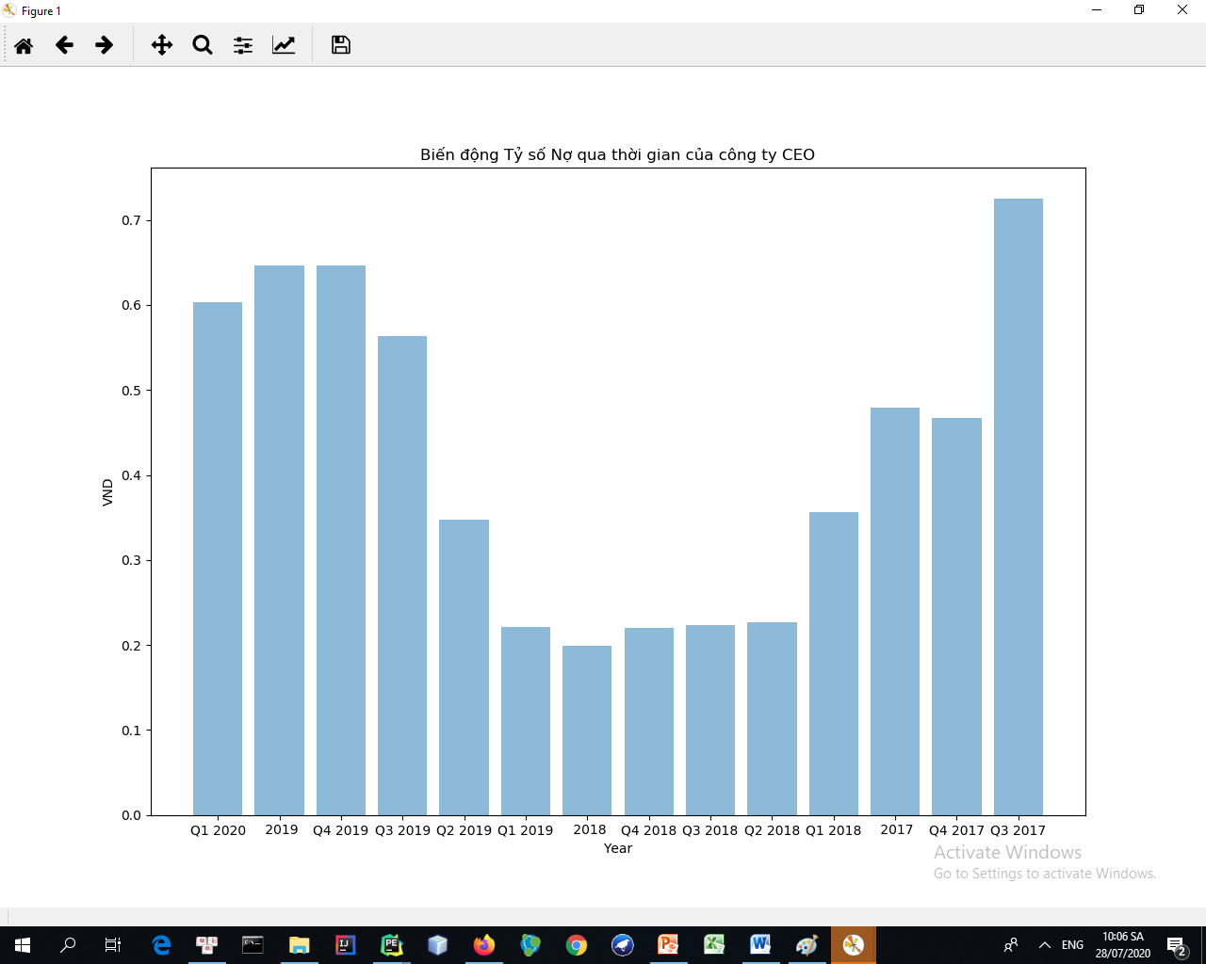
Chart biểu diễn tỷ số nợ của CEO qua thời gian

Slide 13

Chart biểu diễn biến động tỷ số qua thời gian của cty CEO

Slide 14
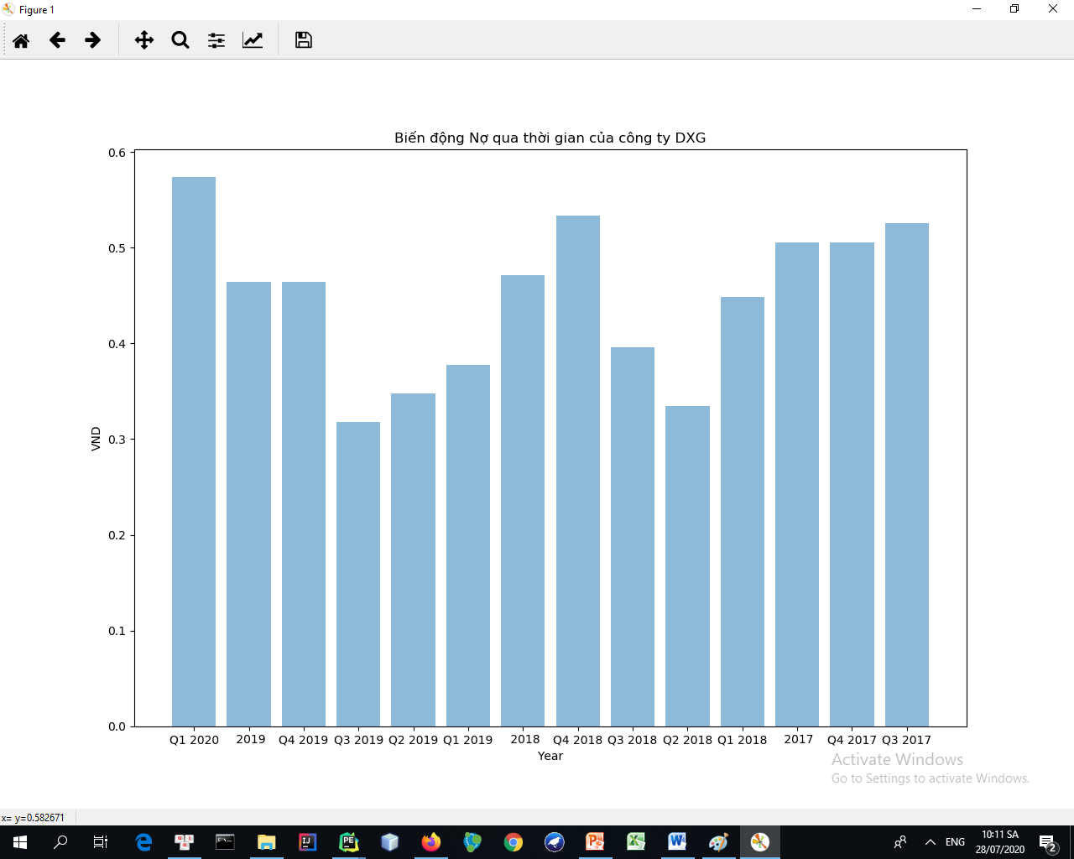
Chart biểu diễn biến động tỷ số qua thời gian của cty DXG

Slide 15
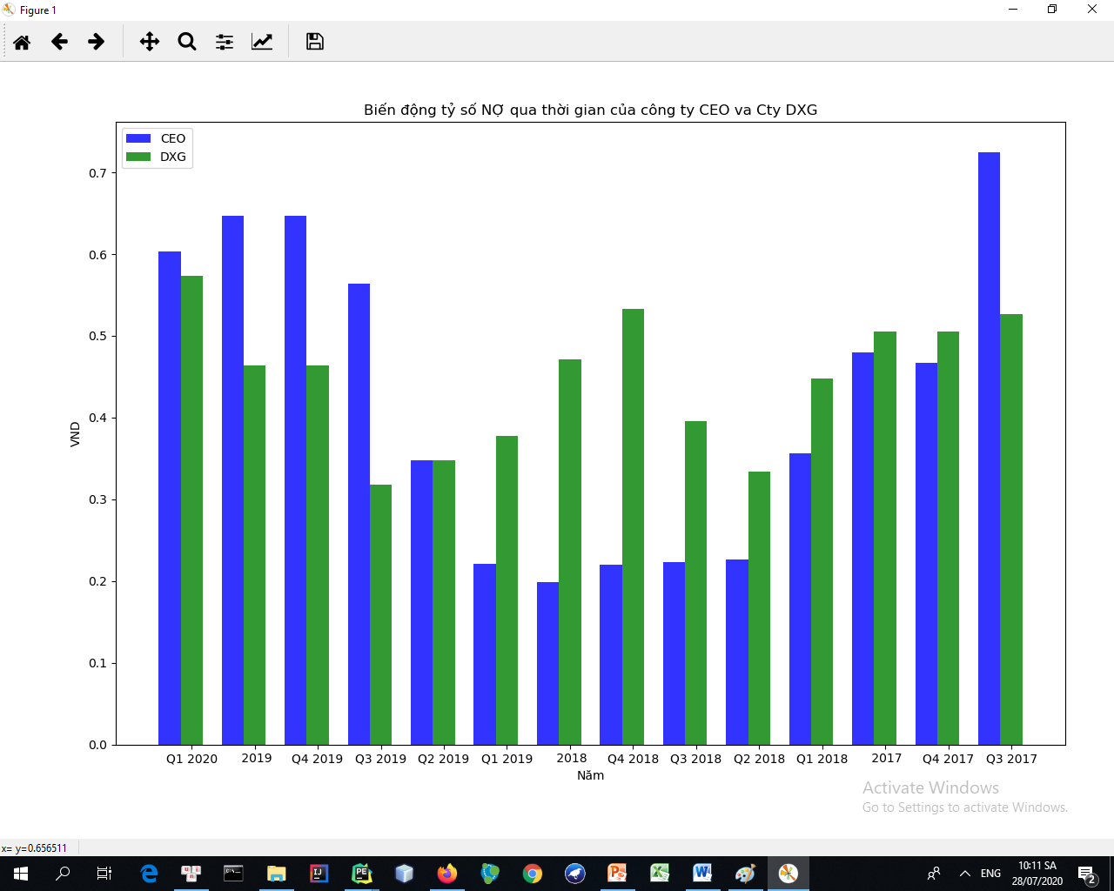
So sánh biểu đồ tỷ số nợ của 2 cty

Slide 16
Xin cám ơn
Email:phucdo18@gmail.com

